Slide 1

Kiểm tra bài cũ

Slide 2

Học sinh lớp Năm có gì khác so với các lớp khác trong trường?

Slide 3
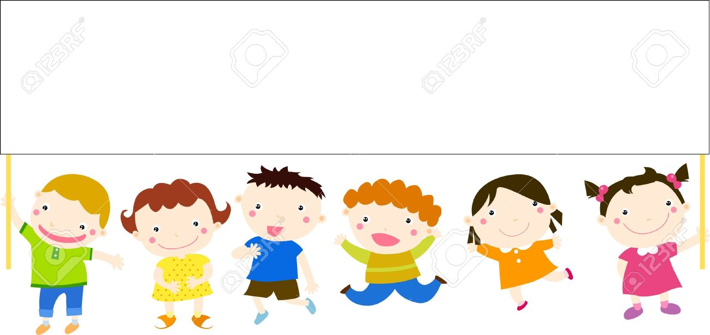
Chúng ta cần làm gì để xứng đáng là học sinh lớp Năm ?

Slide 4

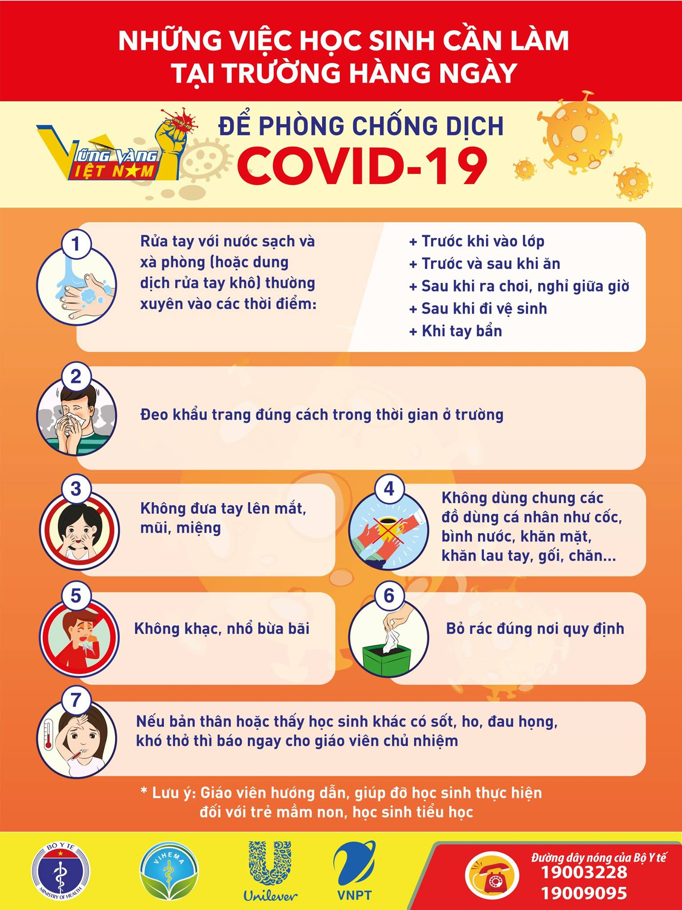

Slide 5

Đạo đức
Bài 1: Em là học sinh lớp Năm (Tiết 2)
HS GHI VỞ

Slide 6
Xử lí tình huống

Slide 7
Hãy ghi cách ứng xử cần thiết trong mỗi tình huống sau:
Em nhìn thấy một học sinh lớp dưới vứt rác ra sân trường.
=> Nhắc nhở em học sinh đó nhặt rác lên và bỏ vào thùng rác vì xả rác bừa bãi gây mất vệ sinh chung.

Slide 8
b) Em thấy mấy học sinh lớp dưới đánh nhau.
=> Can ngăn, đồng thời báo cáo lại sự việc cho các thầy cô quản lí trong trường.

Slide 9
c) Trên đường đi học, em thấy một em bé bị ngã.
=> Chạy lại đỡ em bé dậy và hỏi thăm. Nếu em bị thương nặng sẽ đưa em đến cơ sở y tgần nhất, liên lạc với người thân của em.

Slide 10
d) Giờ ra chơi, em nhìn thấy mấy em học sinh lớp dưới hái hoa ở vườn trường để nghịch.
=> Khuyên ngăn em đó không nên làm vậy vì như thế là không bảo vệ cây xanh, phá hoại tài sản của nhà trường.

Slide 11
Chọn một trong các từ ngữ (cố gắng, gương mẫu, xứng đáng, lớn nhất, học tập) để điền vào chỗ trống:
lớn nhất
a) Học sinh lớp 5 là học sinh lớp …….......… trường.
b) Học sinh lớp 5 cần phải ………………… để cho các em học sinh lớp dưới …………………
c) Chúng ta cần phải …………………………….. học tập, rèn luyện để …………………………… là học sinh lớp 5.
gương mẫu
noi theo
cố gắng
xứng đáng

Slide 12
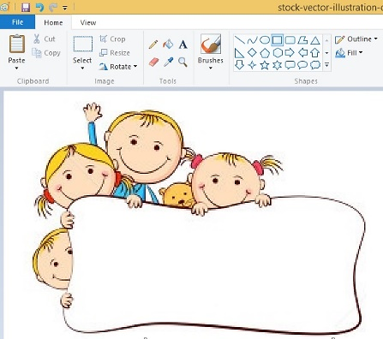
Kể về tấm gương sáng

Slide 13
KẾT LUẬN
Chúng ta cần học tập theo tấm gương tốt của bạn bè để mau tiến bộ.

Slide 14
Hát, múa, đọc thơ

Slide 15
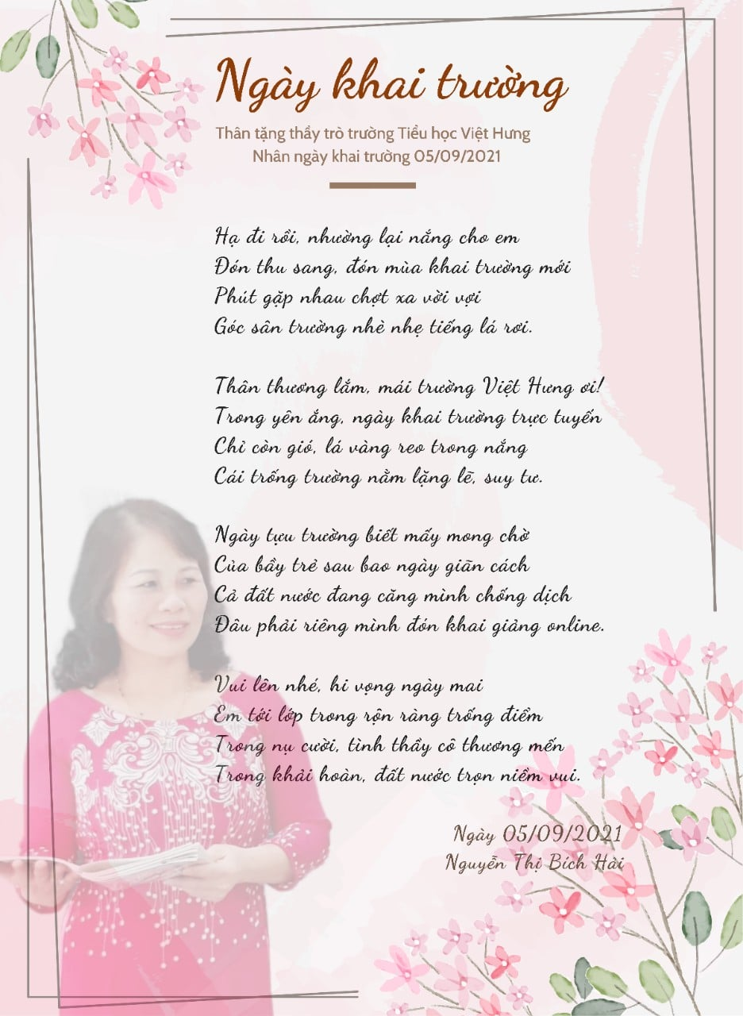

Slide 16
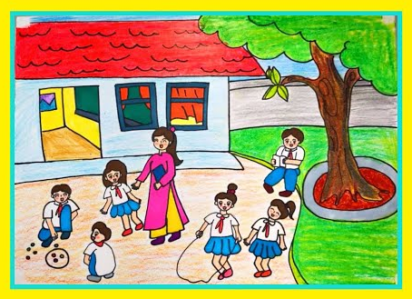
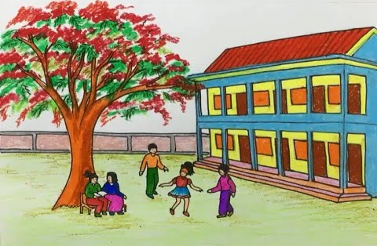
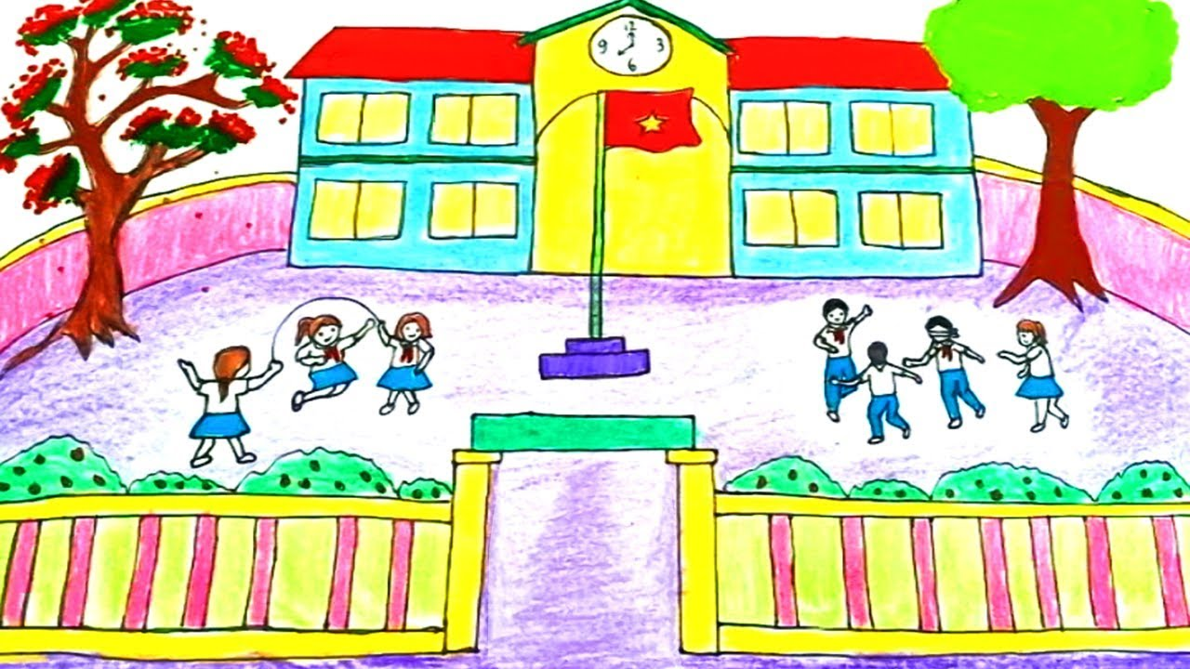
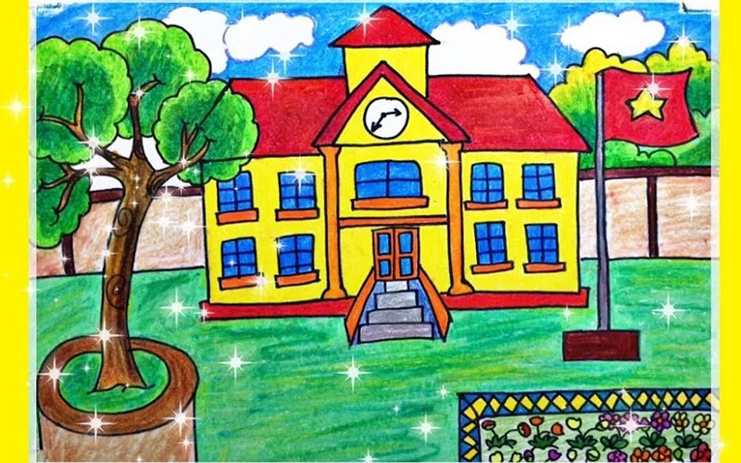

Slide 17
KẾT LUẬN
Chúng ta rất vui và tự hào khi là học sinh lớp 5; yêu quý và tự hào về trường mình, lớp mình. Đồng thời, chúng ta càng thấy rõ trách nhiệm phải học tập, rèn luyện tốt để xứng đáng là học sinh lớp 5; xây dụng lớp ta trở thành lớp tốt, trường ta thành trường tốt.

Slide 18






DẶN DÒ
- Hãy chăm ngoan, học giỏi để xứng đáng là học sinh lớp 5
- Chuẩn bị bài: Có trách nhiệm với việc làm của mình (tiết 1)

